Slide 1


㈜이노트리 회사소개서
㈜이노트리 서울시 강남구 역삼동 826-38 다우빌딩 7층
T
02-563-9066
F
02-563-9067
H
www.innotree.com

Slide 2


Slide 3


Slide 4


Slide 5


Slide 6


Slide 7
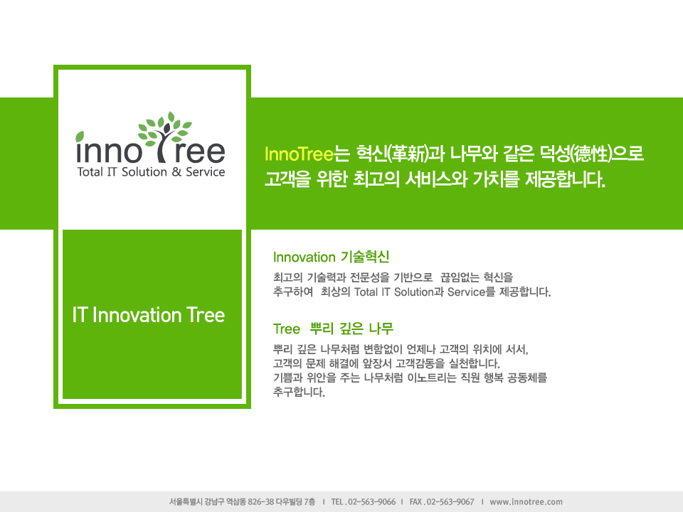

Slide 8

Innovation 기술혁신
최고의 기술력과 전문성을 기반으로 끊임없는 혁신을
추구하여 최상의 Total IT Solution과 Service를 제공합니다.
Tree 뿌리 깊은 나무
뿌리 깊은 나무처럼 변함없이 언제나 고객의 위치에 서서,
고객의 문제 해결에 앞장서 고객감동을 실천합니다.
기쁨과 위안을 주는 나무처럼 이노트리는 직원 행복 공동체를
추구합니다.

Slide 9


Slide 10
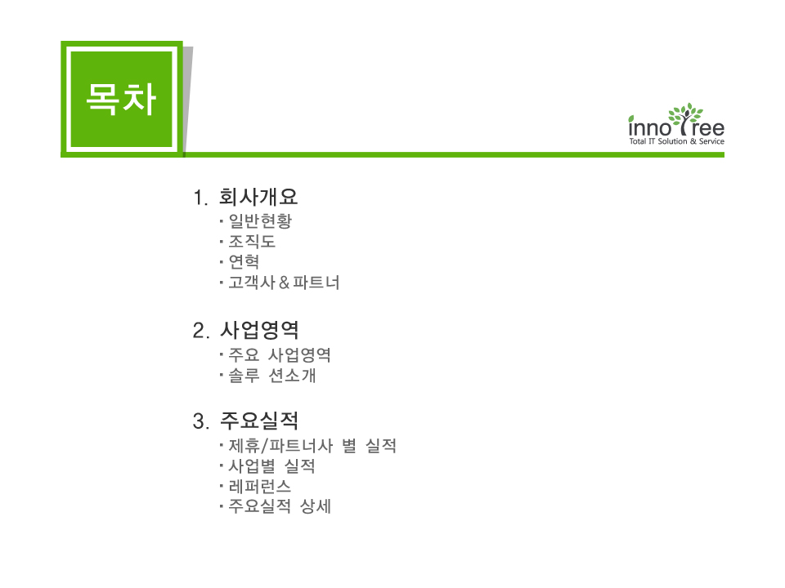

Slide 11
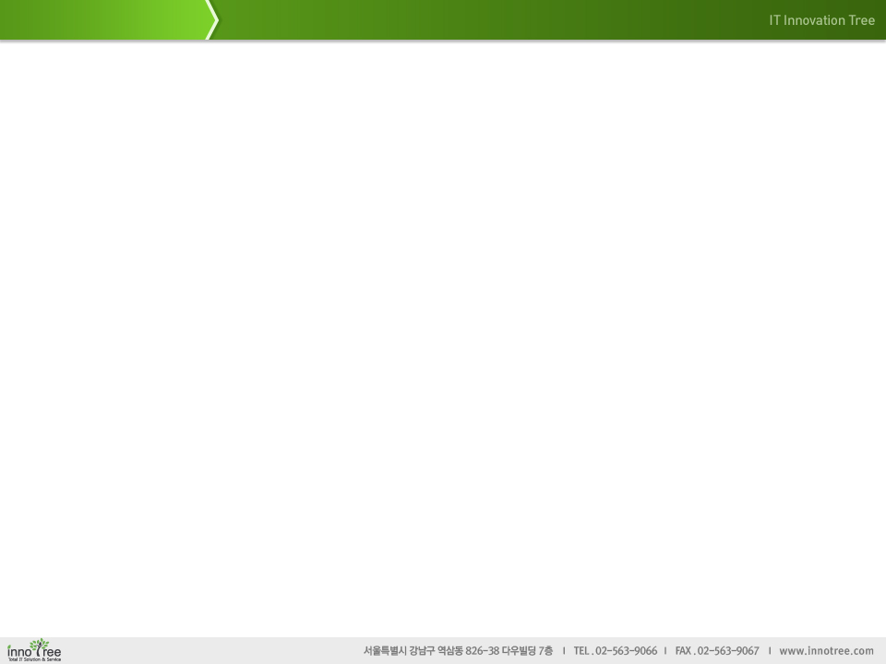
회사개요
1.1 일반현황

Slide 12


